Slide 1
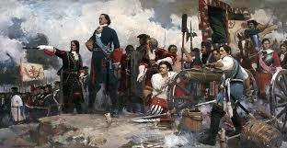
МБУ «ЦБС Верхнеуслонского муниципального района»,
Майданская сельская библиотека-филиал № 12
Было дело под Полтавой…
Виртуальная выставка

Slide 2

Дни воинской славы России
В книге А.О. Амелькина (1961-2007) рассказывается о знаменательных военных событиях отечественной истории в которых ярко проявились героизм и мужество воинов России, мощь и слава русского оружия и в честь которых на государственном уровне установлены дни воинской славы (победные дни)России.

Slide 3

Полтавская битва
«И грянул бой, Полтавский бой!» Это сражение по праву считается одной из главных битв отечественной истории, величайшей победой
русского оружия, вершиной российской воинской славы. Эта «Преславная баталия» не только переломила ход Северной войны, но и изменила судьбу России :сокрушительный разгром шведской армии, на тот момент считавшейся лучшей в мире, возвестил о рождении нового великого государства-Российской империи. В данной книге объединены новейшее исследование Северной войны и документы из фундаментального труда «Общества ревнителей военных знаний», опубликованного к 200-летию Полтавской победы.

Slide 4

Пётр первый
( А. Н. Толстой)
В этом историческом произведении литератор описывает жизнь российского монарха Петра, начиная с его детства и заканчивая первыми победами в войне против Швеции за выход к Балтийскому морю. Смерть помешала Алексею Толстому дописать книгу.

Slide 5

100 главных битв Российской империи
Важнейшие мгновения истории, о которых необходимо помнить и интересно читать! Перед вами пройдут героические страницы отечественной истории. Увлекательный, яркий рассказ о главных сражениях и блестящих победах русского оружия, в которых ковалось настоящее и будущее великой державы. 100 самых важных битв армии и флота, определивших эпоху!

Slide 6
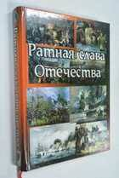
Ратная слава Отечества
Россия- великая самобытная и самодостаточная держава с многовековым богатым историческим прошлым. Находясь в центре мировых событий, порой носящих судьбоносный характер, она успешно защищала себя и выступала в роли миротворца и борца за свободу и независимость других народов Европы и Азии.
В ряду славных свершений нашей Родины особое место занимают ратные дела воинства наших соотечественников, которые Указом Президента Российской Федерации определены как «Дни воинской славы России».
В шестнадцати главах книги раскрываются военные события, посвящённые датам дней воинской славы России ,которые охватывают период более 700 лет от Древней Руси до окончания Великой Отечественной войны 1941-1945годов.

Slide 7

ПОЛТАВА
( А. С. Пушкин)
Озаглавив поэму «Полтава», автор посвящает её русским солдатам, совершившим ратный подвиг ради светлого будущего отчизны. Пожалуй, это самая известная историческая поэма в русской классической литературе. Написанная живым, ярким, эмоциональным языком, она в художественной форме отражает переломный момент в русской истории – превращение нашей страны в империю и одну из ведущих мировых держав.

Slide 8

Полтавское сражение
Роман известного писателя-историка Андрея Сербы посвящён событиям Северной войны 1700-1721гг. Центральное место в книге занимает подробный рассказ о знаменитых победах русской армии над шведами у Лесной и под Полтавой. Написанный увлекательно и динамично, роман, несомненно, вызовет интерес у всех любителей исторической беллетристики

Slide 9
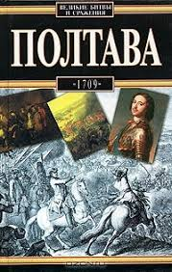
Полтава, (Великие битвы и сражения).
Книга рассказывает не только о решающем сражении Северной войны (1700-1721), которое состоялось в 1709 году под Полтавой, но и о реформах Петра I, предшествовавших этой битве, о действиях гетмана Мазепы, обещавшего помощь шведскому королю Карлу XII, а так же о заключении Ништадтского мира, завершившего наконец долгую Ceверную войну, сразу после окончания которой Пётр I был провозглашён императором, а Россия стала империей.

Slide 10
Источники
https://www.fessl.ru/knizhnaya-vystavka-tolko-by-zhila-rossiya-v-blazhenstve-i-slave
https://www.culture.ru/events/709804/virtualnaya-knizhnaya-vystavka-poltavskaya-bitva
https://www.google.com/search

